Slide 1
期货交易第一课

Slide 2
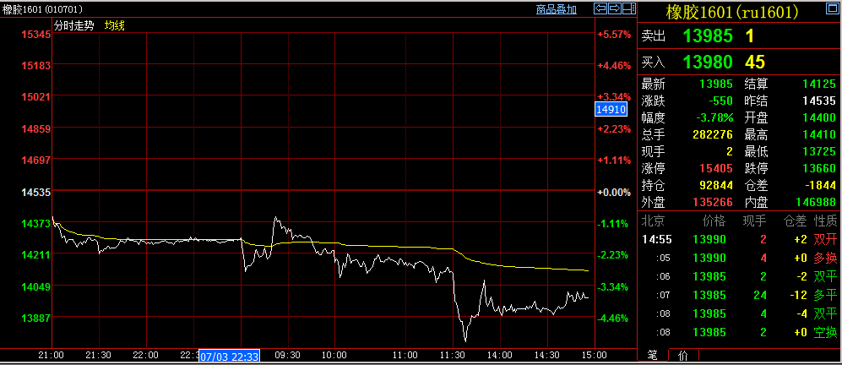
一、行情界面

Slide 3
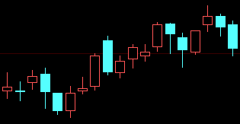
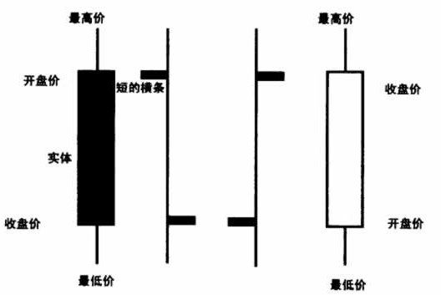
二、K线
阳线
阴线
十字星

Slide 4
光头光脚
上影K线
下影K线
上下影K线
Notes:
一、光头光脚大阳线
开盘价为最低价，收盘价为最高价，表示多方势头强大，空方毫无抵抗。
二、光头光脚大阴线
开盘价为最高价，收盘价为最低价，表示卖方占绝对优势，多方毫无抵抗。
三、光头光脚小阳线
没有上下影线，股价窄幅波动，表示买方力量逐步增加，多头暂占优势。
四、光头光脚小阴线
没有上下影线，价格波动幅度有限，表示卖方力量有所增加，空方力量略占优势。
五、带上影线的阳线 这是上升受阻型，表示多方在上攻途中遇到阻力。此形态常出现在上涨途中、上涨未期、或股价从底部启动后遇到成交密集区。上影线越长，表示上档压力越大，阳线实体越长，表示多方力量越强。
六、带上影线的阴线
表示股价先涨后跌。阳线实体越长，表示空方势力越强。常出现在阶段性的头部、庄家拉高出货或震仓洗盘时。
七、带下影线的阳线
表示股价先跌后涨，股价在低位获得买方支撑，卖方受阻。常出现在市场底部区域或市场调整结束时。
八、带下影线的阴线
即下跌抵抗型，股价先涨后跌，表示空方力量强大，但在下跌途中又受到买方的抵抗，常出现在下跌中途、或市场顶部附近。
九、带上下影线的阳线
表示上有压力，下有支撑，但买方占优。常出现在市场的底部，或股价上升途中。上影线长，说明上方阻力大；下影线长，说明下档支撑强。
十、带上下影线的阴线
表示上有抛压，下有接盘，但空方占优。常出现在市场顶部、或股价下跌途中。阴线实体越长，表示空方做空的力量越大。
十一、十字星形
开盘价等于收盘价，并处于交易区间的中间。表示多家双方斗争激烈，即将分出胜负。
十二、T字形
又称蜻蜒线。开盘价和收盘价为全日最高价，下影线表示下方有一定的支撑。
十三、⊥字形
又称墓碑线。开盘价与收盘价为全日最低价，上影线表示上方有一定的压力。
十四、一字形
开盘价、收盘价、最低价、最高价都相同时，就会出现这种图形，一般出现在开盘后直接达到涨停板或跌停板时，表示多方或空方绝对占优，涨跌停板全天未被打开

Slide 5
K线的意义
K线的方向代表市场力量的方向 阳线代表多头的力量，阴线代表空头的力量
K线的长短代表力量的强弱

Slide 6
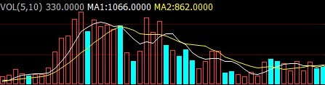
三、成交量
表示某一个时间段成交的单的总和
成交量的高低表明市场的活跃程度
成交量往往代表了可操作的程度

Slide 7
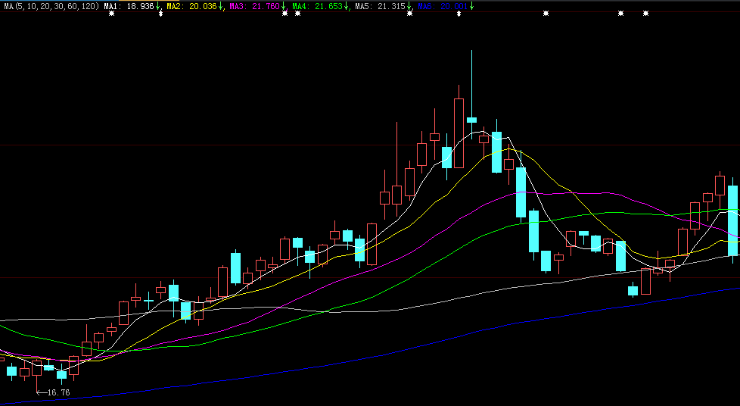
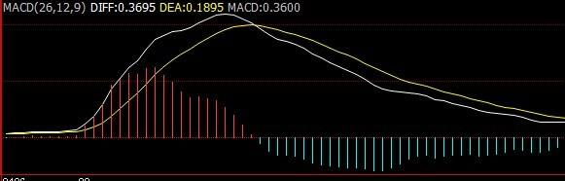
四、MACD移动平均线

Slide 8
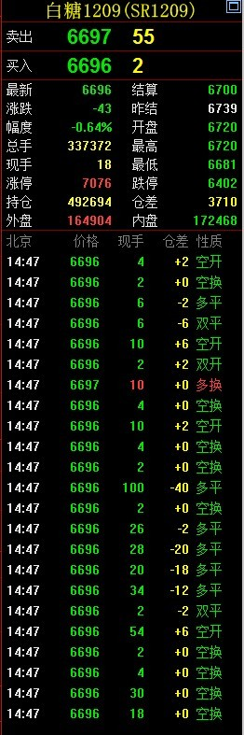
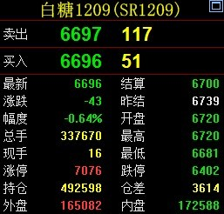
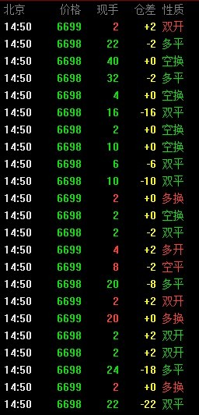
五、盘口
报价板
成交明细

Slide 9
六、品种代码
上海交易所: 铜(CU), 铝(AL), 橡胶(RU), 燃料油(FU), 锌(ZN), 黄金(AU), 螺纹钢(RB), 线材(WR)
大连交易所: 大豆(A), 豆粕(M), 玉米(C), 豆油(Y), 塑料(L), 棕榈油(P)
郑州交易所: 白糖(SR), PTA(TA), 菜籽油(RO), 强筋小麦(WS), 棉花(CF)
中金所: 沪深300股指期货(IF)

Slide 10
七、报价
持仓 未平仓合约总和
仓差 与上一交易日对比持仓变化情况
内盘、外盘 主动卖盘与主动买盘
昨结 上一交易日成交价格的加权平均
Notes:
头寸：是一种市场约定，即未进行对冲处理的买或卖的期货合约数量。对买进者，称处于多头头寸；对卖出者，称处于空头头寸。
持仓量：是指买卖双方开立的还未实行反向平仓操作的合约数量总和。持仓量的大小反映了市场交易规模的大小，也反映了多空双方对当前价位的分歧大小。例如：假设以两个人作为交易对手的时候，一人开仓买入1手合约，另一人开仓卖出1手合约，则持仓量显示为2手。
内盘、外盘：等同于股票软件中的内外盘。如：委托以卖方成交的纳入“外盘”，委托以买方成交的纳入“内盘”。“外盘”和“内盘”相加为成交量。
总手：指截止到现在的时间，此合约总共成交的手数。国内是以双方各成交1手计算为2手成交，所以大家可以看到尾数都是双数位。
委比：是指用以衡量一段时间内买卖盘相对强度的指标,其计算公式为：委比=〖（委买手数-委卖手数）÷（委买手数+委卖手数）〗×100%
仓差：是持仓差的简称，指目前持仓量与昨日收盘价对应的持仓量的差。为正则是今天的持仓量增加，为负则是持仓量减少。 持仓差就是持仓的增减变化情况。 例如今天11月股指期货合约的持仓为6万手，而昨天的时候是5万手，那今天的持仓差就是1万手了。另：在成交栏里也有仓差变化，在这里是指现在这一笔成交单引发的持仓量变化与上一笔的即时持仓量的对比，是增仓还是减仓。

Slide 11
八、成交明细
多开、空开 多头开仓，为主动买盘，持仓量增加 空头开仓，为主动卖盘，持仓量增加
双开、双平 开仓量等于现量，平仓量为零，多空双方增仓 开仓量为零，平仓量为现量，多空双方减仓
多换、空换 多头换手，空头换手，开仓和平仓量相等，持仓不变
多平、空平 多头平仓，为主动卖盘，持仓量减少 空头平仓，为主动买盘，持仓量减少
Notes:
多开：是多头开仓的简称，指持仓量增加，但持仓量的增加值小于现量，且为主动买盘。
空开：是空头开仓的简称，指持仓量增加，但持仓量的增加值小于现量，且为主动卖盘；例如：将上例中的卖出、买入反过来即可。
双开：指某笔成交中，开仓量等于现量，平仓量为零，持仓量增加，差值等于现量，表明多空双方均增仓。
双平：指某笔成交中，开仓量等于零，平仓量为现量，持仓量减少，差值等于现量，表明多空双方均减仓。原有多头卖出平仓，原有空头买入平仓，持仓量减少。
多换、空换：是多头换手、空头换手的简称，若在某笔成交中，开仓和平仓量均等于现成交量的一半，持仓量不变，则表明多头仓位和空头仓位都未发生变化，只是部分仓位在多头之间或空头之间发生了转移，结合内外盘的状态，我们定义外盘时该笔成交的状态为多换手，内盘时为空换手。
多平、空平：是多头平仓、空头平仓的简称，多头平仓指持仓量减少，但持仓量的减少绝对值小于现量，且为主动卖盘；空头平仓指持仓量减少，但持仓量的减少绝对值小于现量，且为主动买盘。 例如：假设以三个人作为交易对手，其中甲有多头持仓5手，乙有空头持仓5手，丙没有持仓；若甲想平仓了结部分持仓，则挂出卖出平仓3手，丙认为大盘会跌，则挂出卖出开仓2手，在此时乙也想平仓了结，则以现价（卖出价）挂出买入平仓5手成交，盘面会显示：空平（空头平仓），现手成交量10手，仓差为－6。如果是多头平仓则是把乙作为主动挂出平仓单，甲随后再平仓即可。

Slide 12
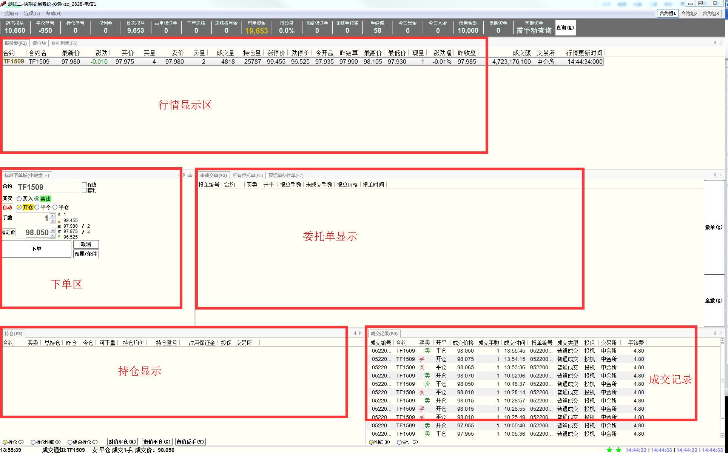
九、交易软件窗口

Slide 13
十、新手如何开始？
了解交易品种的最低交易门槛
进入市场，不停地练习
在市场存活

Slide 14

自由交流时间

Slide 15
感谢聆听！

